Slide 1
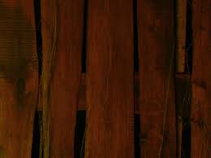
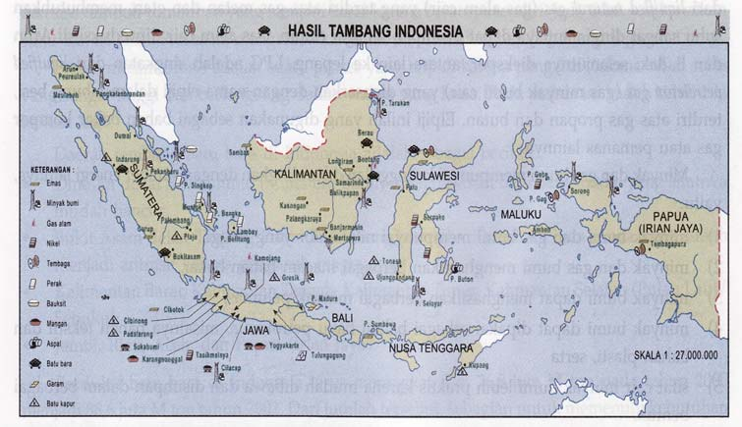
SUMBER DAYA ALAM DAN PENGELOLAANNYA

Slide 2
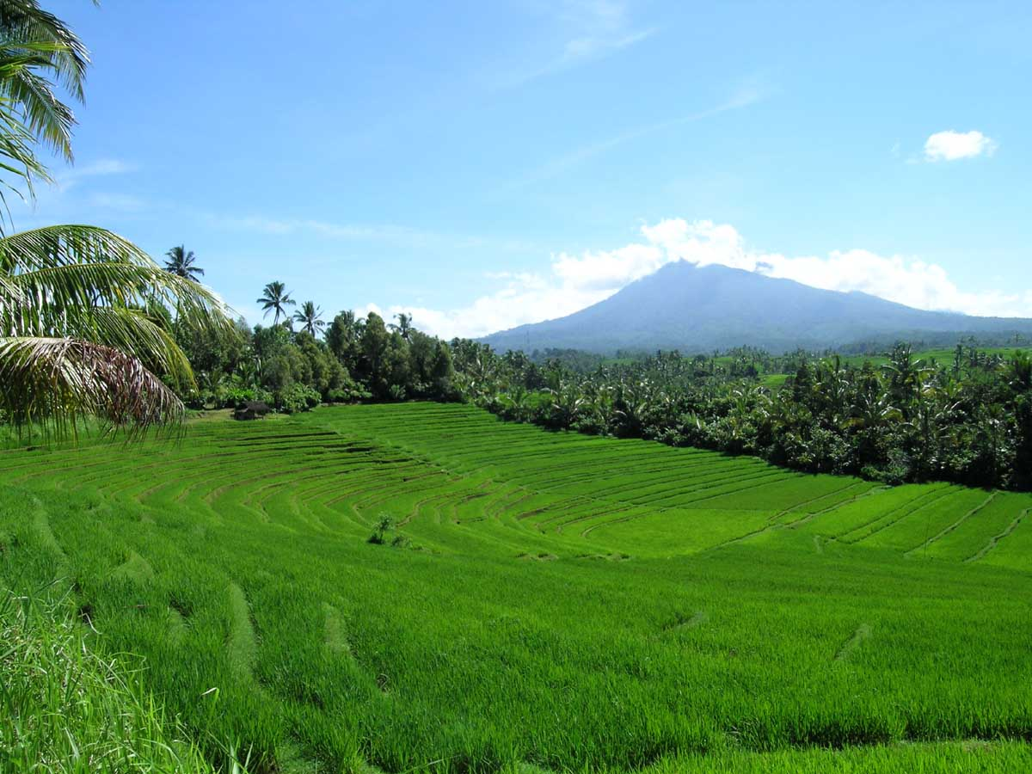
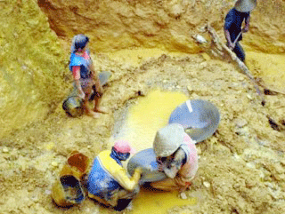
PENGERTIAN SUMBER DAYA ALAM
Sesuatu ada di sekitar alam lingkungan hidup kita yang dimanfaatkan untuk berbagai kepentingan dan kebutuhan hidup manusia agar dapat hidup lebih sejahtera.

Slide 3
SDA memiliki karakteristik tertentu, sehingga berdasarkan pada karakter itu dapat diklasifikasikan (penggolongan SDA)
A. BERDASARKAN JENIS
SDA HAYATI/BIOTIK
Berasal dari m.h
Ex : rotan, ternak dll
SDA NIRHAYATI/ABIOTIK
Berasal dari benda tak hidup
Ex : bahan tambang, air dll

Slide 4
B. BERDASAR SIFAT PEMBAHARUAN
SDA yang dapat diperbaharui/renewable
Misal :tumbuh2an, hewan, hsl hutan
SDA yang tidak dapat diperbaharui/ non renewable, misal :minyak bumi,batu bara, timah, gas alam
SDA yang tidak terbatas jumlahnya/unlimited, misal sinar matahari, udara

Slide 5
C. BERDASARKAN PENGGUNAANNYA
SDA penghasil bahan baku
Sumber daya alam -> nilai guna lebih tinggi
Ex : hasil hutan, hasil tambang dll
SDA penghasil energi
Sumber daya alam -> energi
Ex : ombak, panas bumi, arus air sungai

Slide 6
PENGELOLAAN SUMBER DAYA ALAM

Slide 7
Konsep/prinsip pengelolaan sumbr daya alam hayati (keanekaragaman hayati) diawali dengan pemahaman terhadap unsur/elemen dan keterkaitan nilai keberadaan unsur-unsur sumber daya tersebut.
Unsur/elemen keanekaragaman hayati: ekosistem, spesies, dan genetik (dokumen Convention on Biological Diversity tahun 1992).

Slide 8
PRINSIP PEMBANGUNAN BERKELANJUTAN
Output:
Kelestarian fungsi LH,
Peningkatan nilai dukung ekosistem,
Pemanfaatan berkelanjutan.
Outcome:
Pembangunan berkelanjutan (peningkatan kesejahteraan masyarakat dan kelestarian tata nilai kelangsungan kehidupan)
Pemanfaatan SDA
Pengelolaan LH
Prinsip pengelolaan LH,
1. Pengendalian Kerusakan LH ➔ Green Issue:
Konservasi SDA (keanekaragaman hayati, Air, Energi, dan SDA Lainnya);
Kesesuaian peruntukan pemanfaatan/fungsi lahan ➔ Tata ruang/tataguna lahan;
Pengembangan nilai dukung ekosistem ➔ peningkatan produktivitas lahan/kawasan (nilai tambah, bentuk, dan pola pemanfaatan berkelanjutan);
2. Pengendalian pencemaran LH (Pengelolaan Limbah/Sampah) ➔ Brown Issue:
Minimalisasi limbah/sampah {➔ Teknologi bersih (hemat bahan baku/energi) dan 3R}
Pengolahan limbah/sampah {➔ Kompos, Biogas, incenerator, Landfill, dll.}

Slide 9
KONSERVASI
Pengelolaan SDA tak terbarukan untuk menjamin pemanfaatannya secara bijaksana dan SDA yang terbarukan untuk menjamin kesinambungan ketersediaannya dengan tetap memelihara dan meningkatkan kualitas serta keanekaragamannya (UU No.: 32 Tahun 2009 tentang pelestarian dan pengelolaan LH). Hal tersebut meliputi upaya pengelolaan SDA yang menjamin terselenggaranya :

Slide 10
Perlindungan kelestarian kelangsungan kehidupan (berlangsungnya proses-proses ekologis dan keletarian sistem penyangga kehidupan)
Pengawetan SDA, meliputi: (a) kelestarian keanekaragaman hayati (keanekaragaman ekosistem, spesies, dan genetik); (b) efisiensi/peng- hematan pemanfaatan SDA tak-terbarukan; dan (c) kelestarian tata nilai kondisi bentang alam penopang keberhasilan pemanfaatan SDA secara berkelanjutan (kelerengan/kelandaian lahan, ketinggian lahan dari permukaan air laut, sistem hidrologi/tata air, jenis tanah, kesuburan, dll.)
Pemanfaatan SDA secara lestari (kelestarian penopang keberhasilan pemanfaatan berkelanjutan).

Slide 11
Tujuan Pengelolaan Keanekaragaman hayati (kehati):
Konservasi yang menjamin kelestarian kekayaan keanekaragaman jenis makhluk hidup dan nilai tatanan kelangsungan keanekaraaman kehidupan,
Pemanfaatan unsur keanekaragaman hayati dan/atau penyediaan kecukupan kebutuhan bahan hayati secara berkelanjutan (sustainable use), dan
Terwujudnya akses pembagian keuntungan yang adil atas pemanfaatan sumber daya gnetik (benefit sharing).
Arah Kebijakan Konservasi Kehati
Meningkatkan kepedulian upaya pelestarian Kehati (sosialisasi/pencerahan);
Memperlambat, mengurangi/menghentikan laju kerusakan/degradasi dan kepunahan Kehati, diiringi upaya rehabilitasi serta implementasi prinsip pemanfaatan berkelanjutan;
Meningkatkan keberdayaan pranata kelembagaan, kebijakan, dan penegakan hukum;
Mengembangkan pemanfaatan berkelanjutan, IPTEK dan melestarikan kearifan lokal;
Implementation of 3 Goals of the Convention on Biological Diversity (conservation, sustainable use, and benefit sharing). Indonesia has ratified CBD in 1994 (Act No. 5/1994);
Implementation of Indonesian Biodiversity Strategy and Action Plans (IBSAP), 2003 – 2020;
Mewujudkan keadilan, keseimbangan peran/kepentingan dan memperkecil potensi konflik;.

Slide 12
PENGELOLAAN SUMBER DAYA AIR
Prinsip : tak dapat menambah persediaan air di bumi karena jumlahnya tetap dan hanya keberadaan kumpulan (konsentrasi) dan fase-fasenya yang berbeda.

Slide 13
Ada 3 metode dasar dalam pengelolaan air :
Pendekatan Input
Pengelolaan yang bertujuan untuk memperbesar persediaan air untuk kawasan tertentu dalam kaitan dengan tata guna air.
Ex : membangun bendungan, penggunaan air sungai dll
Pendekatan Output
Dengan cara mengurangi laju penguapan dan membersihkan air dari bahan-bahan pencemar pada persediaan air yang telah ada.
Pendekatan Throughout
Pemeliharaan (konservasi) air dengan cara mengurangi rata-rata jumlah penggunaan air per kapita.

Slide 14
PENGOLAHAN TANAH
PENGOLAHAN TANAH Di DAERAH PERTAMBANGAN
Reklamasi
Restorasi
Meminimasi dampak penambangan pada aliran dan persediaan lokal air permukaan dan air tanah

Slide 15
PENGELOLAAN UDARA
Pendekatan input
Pendekatan output

Slide 16
PENDEKATAN INPUT
Menekan pertumbuhan populasi manusia.
Menggantikan energi minyak dengan energi lain.
Gunakan batu bara yang telah dibuat gas atau dicairkan.
Memperkecil penggunaan mobil pribadi.
Arahkan pemilihan kendaraan bermesin pada jenis yang irit bahan bakar.

Slide 17
PENDEKATAN OUTPUT
Bebaskan asap buangan dari cerobong asap pabrik dan mobil dari partikel pencemar udara, misalnya : penggunaan penyaring.
Cerobong asap dibuat lebih tinggi lagi sehingga buangan asap langsung masuk ke lapisan inversi udara.
Lakukan pengendalian pembuangan pencemar udara dengan metode intermitten.
Lakukan pemasangan alat tambahan pada mesin mobil sehingga pembakaran mobil menjadi sempurna.

Slide 18
PENGELOLAAN KEANEKARAGAMAN HAYATI (SDA HAYATI) DAERAH
SDA Hayati dalam Pengelolaan LH
Implementasi Pengelolaan SDA Hayati Daerah
UU No.: 23 - 1997
Perangkat pengelolaan Kehati Daerah (Permeneg LH: NSPK)
UU No.: 5 - 1990
Apa ?, Mengapa ?, Dimana ?, Untuk apa ?, & Bagaimana ?.
Norma, Standar, Prosedur, dan Kriteria
UU No.: 32 – 2004 Pengdalian LH: Urusan wajib
Pembagian Urusan SSB Kehati (PP No.: 38 – 2007):
1) Perencanan konservasi,
2) Kebijakan konservasi & pemanfaatan berkelanjutan,
3) Pengendalian kemerosotan,
4) Pemantauan dan pengawasan konservasi,
5) Pengaturan dan penyelesaisan konflik,
6) Sistem informasi dan pengelolaan database.
PP No.: 38 – 2007 (NSPK)
UU No.: 5 - 1994

Slide 19
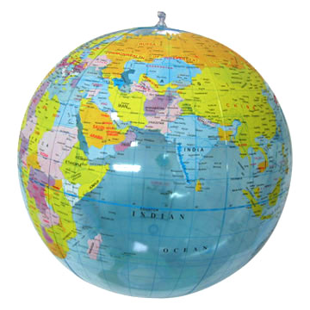
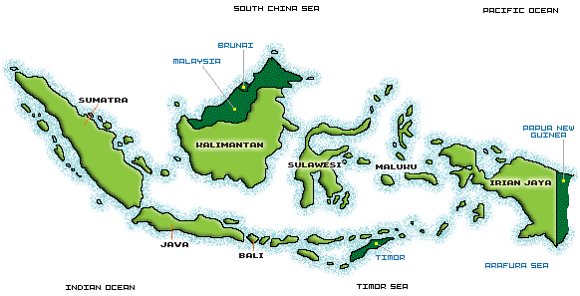
ALUR PROSES PENGELOLAAN KEHATI
Kondisi dan potensi pemanfaatan Kehati
GLOBAL
Kelestarian tata nilai kelangsungan kehidupan dan penopang keber- hasilan pemanfaatan berkelanjutan
Kewajiban
Laporan
Nilai manfaat/pemanfaatan
KLH
Koordinasi
DEPHUT
DEPTAN
DKP
LIPI
Koordinasi
NSPK
Sosialisasi & Asistensi
Kebijakan
Pengawasan
SKPD Propinsi:
Lingkungan hidup
Kehutanan
Pertanian
Kelautan & Perikanan
dll
Laporan
Laporan
Gubernur
BKSDA
BPTP
Kebijakan
Pengawasan
Koordinasi
BP.DAS
Litbang
SKPD Kab/Kota:
Lingkungan hidup,
Kehutanan
Pertanian
Kelautan & Perikanan
dll
BTN
Kebijakan
Pengawasan
Bupati/Walikota
Laporan

Slide 20
Mahluk bukan manusia, kendati bukan pelaku moral (moral agents) melainkan dipandang sebagai subyek moral (moral subjects), sehingga pantas menjadi perhatian moral manusia. (Albert Schweitzer )

